Slide 1
Государственное бюджетное
Учреждение здравоохранения Самарской области
Тольяттинская станция скорой медицинской помощи
Доклад
Неотложные состояния при заболеваниях органов брюшной полости
Докладчик: фельдшер выездной общепрофильной бригады
ГБУЗ СО ТССМП Седова Екатерина Владимировна

Slide 2
Актуальность темы
По данным ВОЗ, повод к вызову «боль в животе» составляет 27% среди взрослого населения
Прогноз заболеваний при острой хирургической патологии благоприятен лишь тогда, когда диагноз выставлен верно и пациент во время доставлен в стационар для дальнейшего обследования

Slide 3
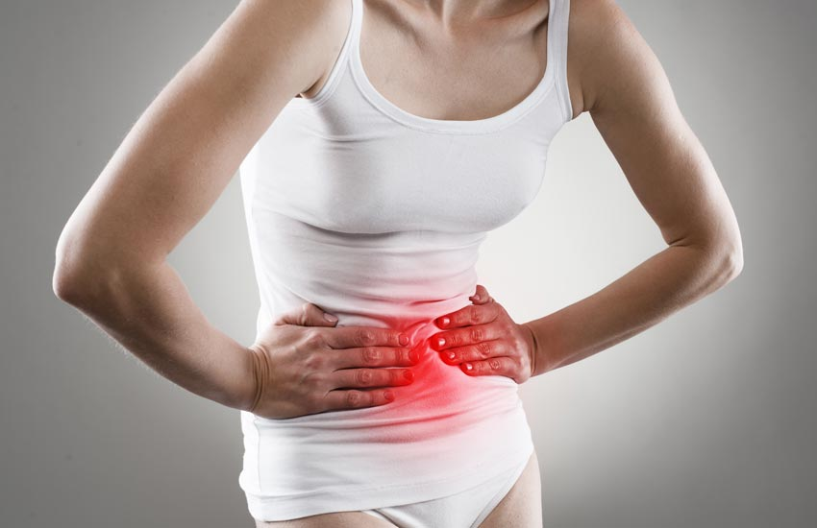
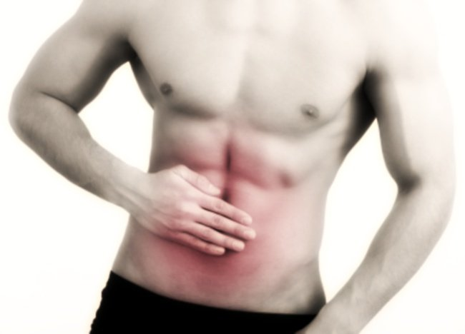
Острый живот
Это симптомокомплекс, развивающийся при повреждениях и острых заболеваниях органов брюшной полости и забрюшинного пространства и требующий экстренной хирургической помощи

Slide 4
Классификация по МКБ-10
Заболевание | Код диагноза
Язва желудка | К25
Язва ДПК | К26
Гастрит, дуоденит | К29
Острый аппендицит | К35
Ущемленная грыжа | К4
Кишечная непроходимость | К56
Острый холецистит | К81.0
Острый панкреатит | К85

Slide 5
Повод к вызову «боль в животе»

Slide 6
Количественное соотношение вызовов с поводом к вызову «болит живот» по городу Тольятти
Население города Тольятти | Количество вызовов | Процент от всех вызовов
2017 г. 710567 | 163430 | 12,6%
2018 г. 707408 | 162703 | 14,7%
I полугодие 2019 г. 706831 | 87564 | 13,2%

Slide 7
Количественное соотношение вызовов с поводом к вызову «болит живот» по Ставропольскому району
Население Ставропольского района | Количество вызовов | Процент от всех вызовов
2017 г. 72119 | 8293 | 5,2 %
2018 г. 73794 | 9445 | 6,4 %
I полугодие 2019 г. 73876 | 6427 | 7,6 %

Slide 8
Процент расхождения диагнозов при подозрении на острую хирургическую патологию

Slide 9
Уровень заболеваемости острыми хирургическими заболеваниями

Slide 10
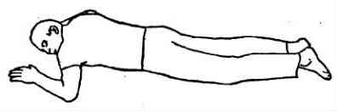
Дифференциальная диагностика. Состояние пациента
Удовлетворительное
Тяжелое

Slide 11
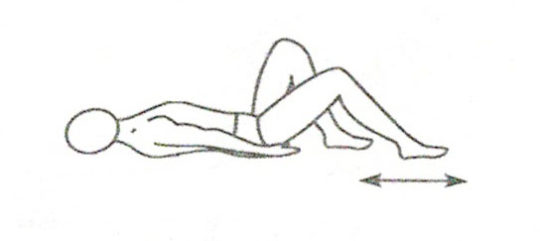
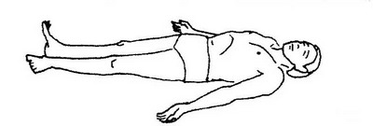
Поза пациента
Острый панкреатит
Острый аппендицит
Разлитой перитонит

Slide 12
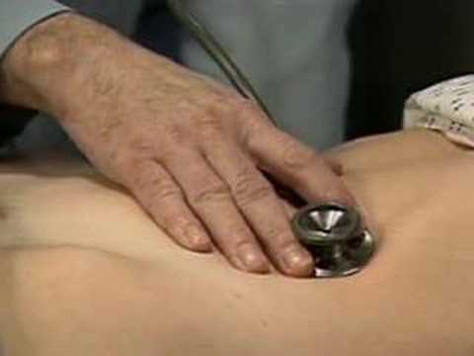
Аускультация живота
Ослабленные кишечные шумы или их отсутствие в течение нескольких минут свидетельствуют о перитоните или паралитической кишечной непроходимости
Усиленные, звонкие кишечные шумы на фоне схваткообразной боли в животе характерны для механической кишечной непроходимости
Сосудистые шумы, обусловленные турбулентностью кровотока, встречаются при аневризме брюшной аорты, стенозе почечных и брыжеечных артерий

Slide 13
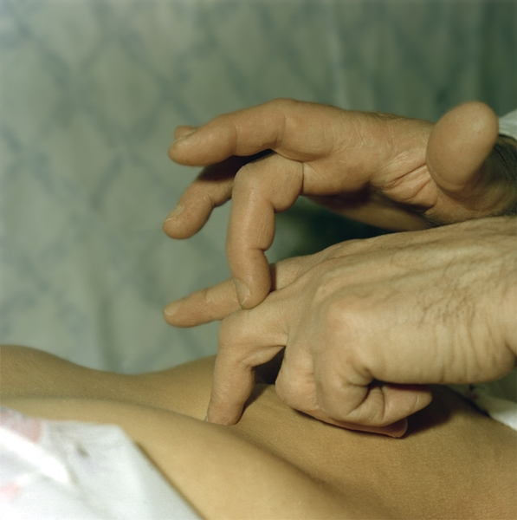
Перкуссия живота
Тупой звук дают объемные образования, свободная жидкость в брюшной полости (асцит), заполненные жидкостью петли кишечника
Тимпанический звук получается при наличии свободного газа в брюшной полости, скоплении газов в кишечнике
Исчезновение печеночной тупости. Обычно перкуторный звук над печенью притуплен. Он становится звонким при скоплении свободного газа между брюшной стенкой и печенью и свидетельствует о перфорации полого органа

Slide 14
Симптомы острого аппендицита

Slide 15
Симптом Волковича-Кохера

Slide 16
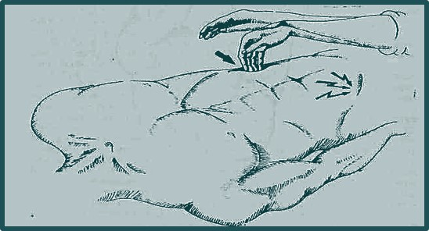
Симптом Ровзинга
Усиление болей в правой подвздошной области при сдавлении сигмовидной кишки и одновременном толчкообразном давлении на нисходящую ободочную кишку

Slide 17
Симптом Ситковского
Возникновение или усиление боли в правой подвздошной области при положении лежа на левом боку

Slide 18
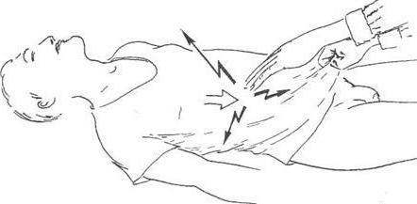
Симптом Воскресенского
Через рубашку пациента быстро производят скользящее движение рукой вдоль передней брюшной стенки от реберной дуги до паховой связки и обратно: попеременно, начиная слева, а затем справа. При этом значительно усиливается болезненность в правой подвздошной области

Slide 19
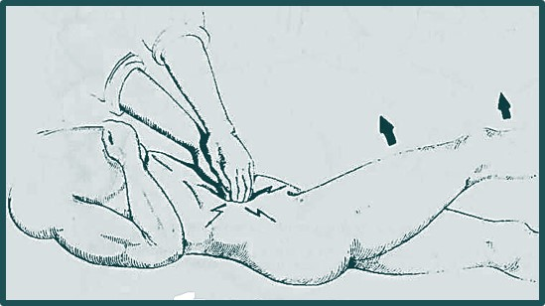
Симптом Образцова
Пациента укладывают на кушетку, поднимая вверх его вытянутую ногу, а затем просят самостоятельно опустить ее. При этом пациент ощущает глубокую боль в поясничной области справа

Slide 20
Симптомы острого холецистита

Slide 21
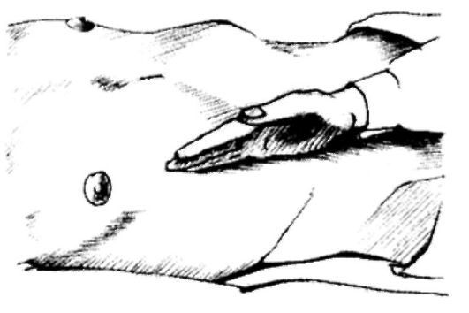
Симптом Ортнера-Грекова
Боль при поколачивании правой реберной дуги ребром ладони

Slide 22
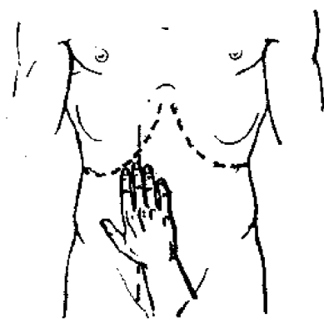
Симптом Кера
Усиление боли при глубоком вдохе, когда пальпирующая рука касается воспаленного желчного пузыря

Slide 23
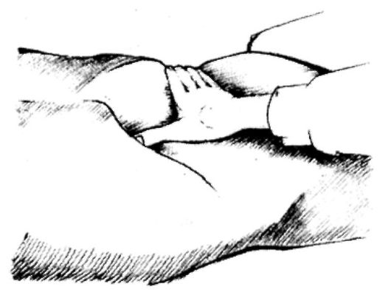
Симптом Мерфи
Непроизвольная задержка дыхания на вдохе при давлении на область правого подреберья

Slide 24
Симптом Георгиевского-Мюсси («Френикус-симптом»)
Болезненность в правой надключичной области между ножками грудинно-ключично-сосцевидной мышцы

Slide 25
Симптомы острого панкреатита

Slide 26
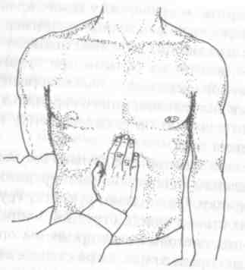
Симптом Воскресенского
Отсутствие пульсации брюшной аорты при ее пальпации

Slide 27
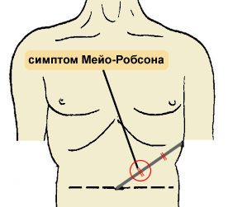
Симптом Мейо-Робсона
Болезненность при пальпации в левом реберно-позвоночном углу

Slide 28
Симптом раздражения брюшины

Slide 29
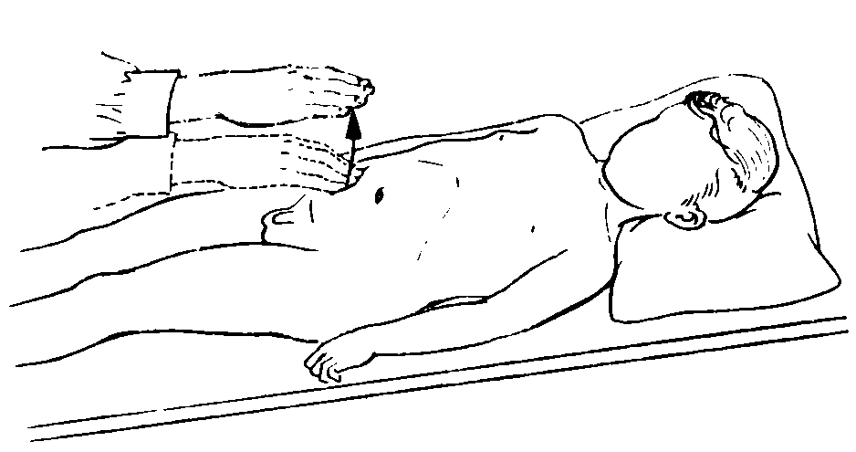
Симптом Щеткина-Блюмберга
При быстром отнятии руки после надавливания на переднюю брюшную стенку пациент ощущает внезапное усиление боли вследствие сотрясения брюшной стенки в области воспалительного очага

Slide 30
Оказание медицинской помощи на догоспитальном этапе согласно приказу №14104 «Об утверждении стандарта скорой помощи при остром животе» от 24 декабря 2012 г
Основная задача СМП при подозрении на острую хирургическую патологию — экстренная госпитализация пациента в хирургическое отделение стационара
Обеспечение венозного доступа, мониторинг и поддержание витальных функций
Снятие электрокардиограммы
Глюкометрия
Введение спазмолитиков (дротаверин 2%-2 мл)
Симптоматическая терапия (при тошноте и рвоте: метоклопрамид 10 мг (раствор 5 % — 2 мл)
При наличии признаков перитонита: сухой обложенный язык, тахикардия, гипотония, выра­женная интоксикация (лихорадка, озноб), положительный симптом Щеткина—Блюмберга – противошоковая терапия: в/в капельно солевые растворы, гормоны (дексаметазон, преднизолон)

Slide 31
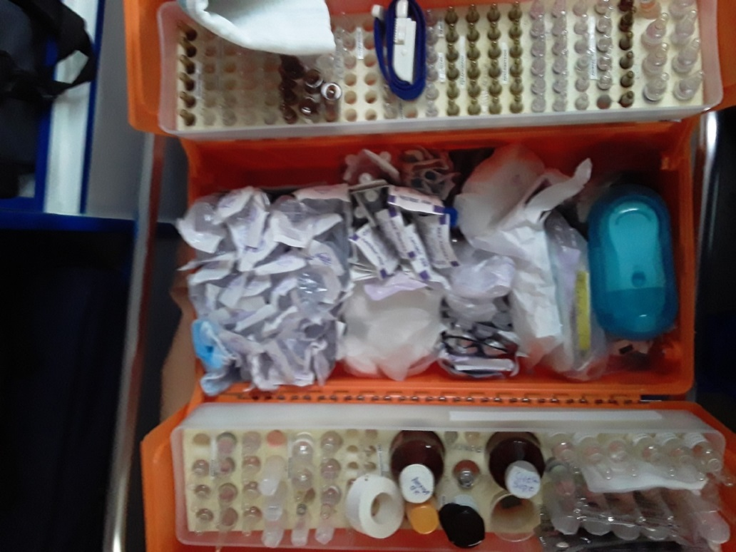
Приказ МЗ РФ №388н «Об утверждении порядка оказания скорой, в том числе специализированной, медицинской помощи»
Приказ МЗ РФ №36н «Об утверждении требований к комплектации лекарственными препаратами и медицинскими изделиями укладок и наборов для оказания скорой медицинской помощи»

Slide 32
Спасибо за внимание

